Slide 1

Gestión Empresarial para respetar los Derechos Humanos - Responsabilidad en la cadena de valor
Profesor Lucas Ignacio Utrera

Slide 2

¿De qué manera gana el dinero la empresa?

Slide 3
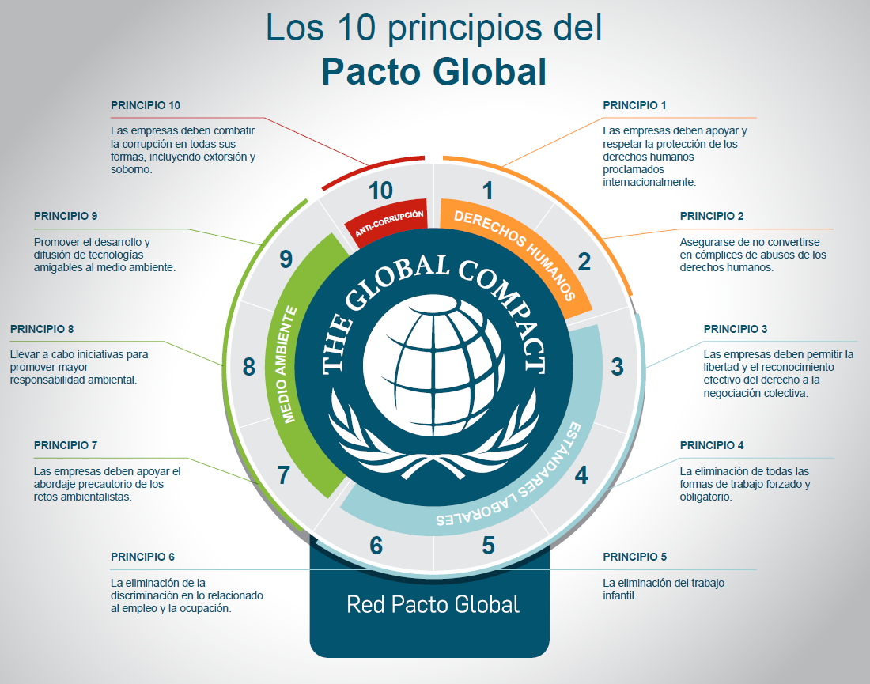

Slide 4
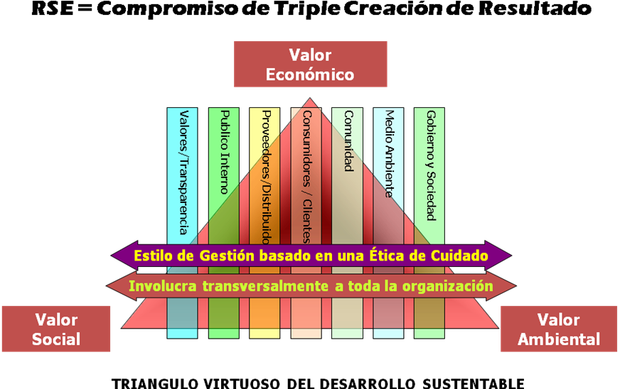

Slide 5
AMBITOS DE NEGOCIOS PARA LAS EMPRESAS
resultados
económicos
$$ fuera de la ley
y nuestros principios
$$ fuera de
nuestros principios
$$ fuera de la ley
pero dentro de
nuestros principios
leyes y
regulaciones
normas
éticas

Slide 6
FOCO EN COMPLIANCE
+ legal
+ ético
práctica ilegal
práctica ilegal o
en zona gris
práctica legal pero que
transgrede principios y
políticas corporativas
razones para construir y sostener un sentido de
responsabilidad corporativa y ética más allá de la letra de la ley
pendiente resbaladiza
incertidumbre en la
interpretación de las leyes
reacción social
y legislativa

Slide 7
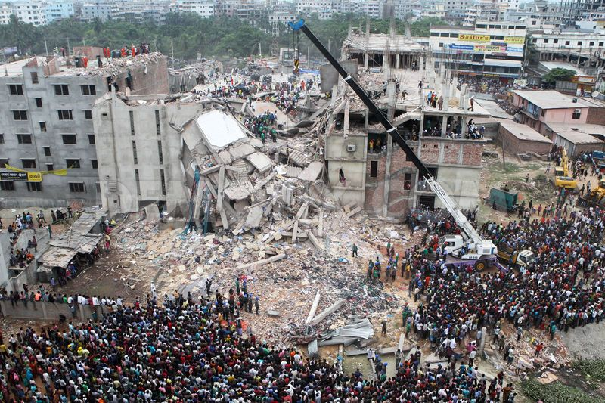

Slide 8
Crisis de los semilleros
Fecha: Enero de 2011
Problema: empresas semilleras acusadas de trata de personas por someter a sus trabajadores migrantes tercerizados.
“Vienen del monte santiagueño, al lado de eso, esto es un lujo”

Slide 9
¿Una cadena de valor?
Trabajadores “golondrina”
Empresas de RRHH
Semilleras

Slide 10
¿Qué tipo de riesgos?
Trabajo Infantil
Trabajo esclavo
Trata de personas
Mitigar riesgos

Slide 11
Trabajo Infantil
La Comisión Nacional para la Erradicación del Trabajo
Infantil, (CONAETI) define al trabajo infantil como:
“toda actividad económica y/o estrategia de supervivencia, remunerada o no, realizada por niñas y niños, por debajo de la edad mínima de admisión al empleo o trabajo, o que no han finalizado la escolaridad obligatoria o que no han cumplido los 18 años si se trata de trabajo peligroso”
www.trabajo.gov.ar/conaeti

Slide 12
Tres formas de Trabajo Infantil
Trabajo infantil en sentido estricto, esto es, toda actividad que implique la participación de niños, niñas y adolescentes en actividades económicas orientadas al mercado, independientemente de la relación de dependencia laboral o la prestación de servicios que realice.
Autoconsumo, esto es, la producción y elaboración de productos primarios para consumo del hogar (trabajo en huertas, granjas, etc.) y la auto-construcción y reparación de la propia vivienda.
Actividad doméstica, que es la que se realiza en el propio hogar, obstaculizando el desarrollo del niño en la escuela, el estudio, el juego y el descanso.

Slide 13
Causas que generan TI
Débiles o insuficientes controles inspectivos,
La persistencia de la modalidad de trabajo a destajo que facilita la participación de los niños en el trabajo que realiza el/la Jefe de familia para terceros
Débiles o insuficientes controles en la cadena de valor;
Modalidades de producción que involucran al grupo familiar para lograr niveles de subsistencia;
Ausencia y/o insuficiencia de soportes institucionales con impacto en abandono, deserción, repitencia, sobreedad y ausentismo escolar;

Slide 14




Slide 15
Ley 26847 - Código Penal - Trabajo Infantil
Código Penal. Incorpórase artículo N° 148 bis.
Sancionada: Marzo 20 de 2013.
Promulgada: Abril 11 de 2013.
El Senado y Cámara de Diputados de la Nación Argentina reunidos en Congreso, etc. sancionan con fuerza de Ley:
ARTICULO 1° — Incorpórase como artículo 148 bis del Código Penal, el siguiente:
Artículo 148: bis: Será reprimido con prisión de 1 (uno) a (cuatro) años el que aprovechare económicamente el trabajo de un niño o niña en violación de las normas nacionales que prohíben el trabajo infantil, siempre que el hecho no importare un delito más grave.
Quedan exceptuadas las tareas que tuvieren fines pedagógicos o de capacitación exclusivamente.
No será punible el padre, madre, tutor o guardador del niño o niña que incurriere en la conducta descripta.

Slide 16
Trabajo esclavo
Según OIT es “todo trabajo o servicio exigido de una persona bajo amenaza de sanciòn y para el cuál no se haya ofrecido espontáneamente”
Convenio sobre trabajo forzoso de la OIT nº. 29

Slide 17
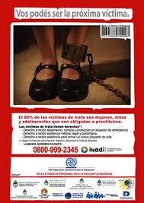
Trata de personas
“La captación, el transporte, el traslado, la acogida o la recepción de personas, recurriendo a la amenaza o al uso de la fuerza u otras formas de coacción, al rapto, al fraude, al engaño, al abuso de poder o de una situación de vulnerabilidad o a la concesión o recepción de pagos o beneficios para obtener el consentimiento de una persona que tenga autoridad sobre otra, con fines de explotación. Esa explotación incluirá, como mínimo, la explotación de la prostitución ajena u otras formas de explotación sexual, los trabajos o servicios forzados, la esclavitud o las prácticas análogas a la esclavitud, la servidumbre o la extracción de órganos.”
Art. 3 del Protocolo para prevenir, reprimir y sancionar
la trata de personas, especialmente mujeres y niños

Slide 18
La “trata” como proceso
Lugar de origen
Lugar de destino
Explotación laboral
Reclutamiento
(forzoso o con
engaños)
Traslado
T R A T A
COERCION = Aprovechamiento de condición vulnerable del trabajador
Desconocimiento de las condiciones de trabajo
Falsas promesas
Posible endeudamiento ante intermediarios externos.
Desconocimiento de lugares de trabajo
Condiciones riesgosas de traslado
Sanciones colectivas
Hacinamiento - Falta de agua - Cautividad a proveedores – Servidumbre por deuda - Privación de la libertad - Pago al finalizar la tarea – Descuentos al momento del pago - Sanciones colectivas – Trabajo insalubre e inseguro – Trabajo no registrado – Incumplimiento salario mínimo
Notes:
18
UN definition

Slide 19
Entonces, ¿cabe la figura de la trata a las empresas semilleras?

Slide 20
Temas que requieren de un abordaje para mitigar situaciones de vulneración de DD.HH.
Revisar prácticas habituales y tradicionales que de manera intencional o no intencional puedan ser consideradas como una violación de los DD.HH.
Reclutamiento
Establecimiento
Riesgos de trabajo
Transporte
Liquidación de sueldos
Provisión de comida – Insumos personales
Garantía ambulatoria – Sanciones colectivas

Slide 21
Expresiones en prensa
"Duermen apiñados en un ambiente que ha recibido calor todo el día. En Catamarca te acostabas a las 11 de la noche y si dormías una hora era mucho; te levantabas bañado de transpiración. Comemos unos parados otros sentados. No tenías donde sentarte. La provisión de agua es insuficiente y también ineficiente… deben beber agua recalentada por el calor y la falta de elementos refrigerantes”
Lugar de trabajo
¿Qué dice la ley? “Garantizar condiciones de trabajo dignas”
¿Qué hacían las empresas? Cada empresa tenía sus propios estándares de campamento con “condiciones dignas” (igualar condiciones de habitacionalidad con condiciones de trabajo)

Slide 22
Expresiones en prensa
“(El reclutamiento es) …un dispositivo que manejan los intendentes y comisionados rurales. La gente no sabe ni cuánto ganará ni a dónde irá a trabajar. En Santiago les dicen que trabajarán 8 horas con una de almuerzo, una vez en el campo, terminan trabajando más. De un día para otro les dicen que tienen que volver. No saben si van a estar cinco días o quince. Saben a qué lugar van a trabajar al momento que llegan”
Condiciones de
Contratación
¿Qué dice la ley? Trabajador registrado en RENATRE con contrato de trabajo firmado.
¿Qué hacían las empresas? Garantizaban el registro del trabajador en RENATRE con un contrato ilegible por parte de trabajadores semianalfabetos.

Slide 23
Expresiones en prensa
“Cuando llueve o la flor no brotó, no se trabaja pero esos días no se cobran. A veces los mandan y los tienen ahí sin trabajar y sin pagarles, esperando.”
Condiciones de
Contratación
¿Qué dice la ley? El empleador no está obligado a pagar el día de lluvia.
¿Qué hacía la empresa? No pagaba el día de lluvia.

Slide 24
Expresiones en prensa
“Ante el mínimo intento de sublevación de tan sólo uno de los trabajadores, la cuadrilla entera es mandada de regreso y el peón indisciplinado junto con el cabecilla no son vueltos a llamar. Mientras dura la actividad deben permanecer en el campamento, no tienen permitido salir siquiera cuando ha terminado la jornada".
Condiciones de
Contratación
¿Qué dice la ley? Garantizar la libertad ambulatoria. Prohibe las sanciones colectivas.
¿Qué hacían las empresas? No tenían ningún procedimiento establecido en caso de que un trabajador quisiera salir (se improvisaba ante cada situación). Había sanciones colectivas. Las cuadrilla entera era devuelta a Santiago del Estero.

Slide 25
Expresiones en prensa
"Si bien tienen menú pautado existen gastos extras que les son descontados: Jabón, elementos para lavar la ropa, cigarrillos, gaseosas. La proveeduría del lugar, que pertenece a la empresa, les vende la comida a un precio más alto que el corriente“
Condiciones de
Contratación
¿Qué dice la ley? No establece un mecanismo
¿Qué hacían las empresas? Dejaban liberada la relación entre proveedores y las cuadrillas. Endeudamiento de los trabajadores, descontado por recibo de sueldos.

Slide 26
Expresiones en prensa
“Algunas empresas te venden o te descuentan la ropa”. “Te cobran la capa de lluvia a 35 pesos“
¿Qué dice la ley? Prohibe la venta de la capa de lluvia y la ropa.
¿Qué hacían las empresas? Descontaban la capa de lluvia.
Condiciones de
Contratación
“Les pagaban una vez que estaban volviendo”
¿Qué dice la ley? No establece un mecanismo.
¿Qué hacían las empresas? Pagaban al final para “que no se lo gasten en alcohol”

Slide 27
Análisis de riesgo
Afuera del marco legal permitido
Varias situaciones
Ej. Descuento capa de lluvia
Sumatoria de situaciones
que pueden ser percibidas por distintos grupos de interés como vulneración de DDHH
Usos y costumbres
Vacío legal
Algunas situaciones
Ej. Administración de comida a cargo de la cuadrilla
Dentro del marco legal permitido
Situación de los trabajadores rurales migrantes = Trata de personas o “trabajo esclavo”
Muchas situaciones
Ej. No pago día de lluvia

Slide 28
El análisis de riesgo va más allá de…
Los argumentos legales que puedan esgrimirse con relación a temas puntuales.
Los resultados de las denuncias, verificaciones o inspecciones.
Los estándares de calidad de cada empresa, ya que se trata de un problema sectorial.

Slide 29
¿Qué pasó finalmente?
Ningún ejecutivo fue hallado culpable por trata de personas, trabajo esclavo, etc. No obstante, había situaciones de precariedad laboral.
Nuevo marco legal.
Nuevas reglas de juego.
Muchos ejecutivos despedidos.
Mucho stress
Mucho dinero gastado por reaccionar tarde.

Slide 30
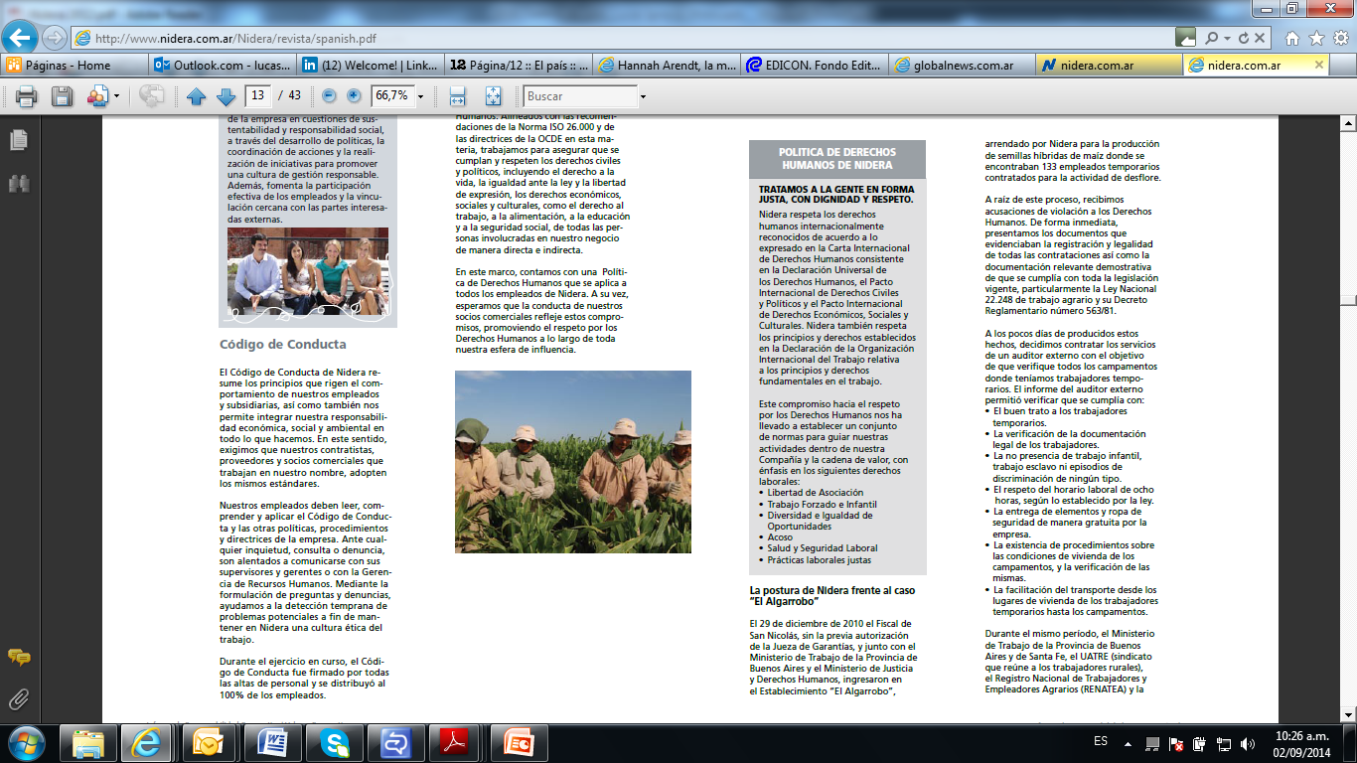
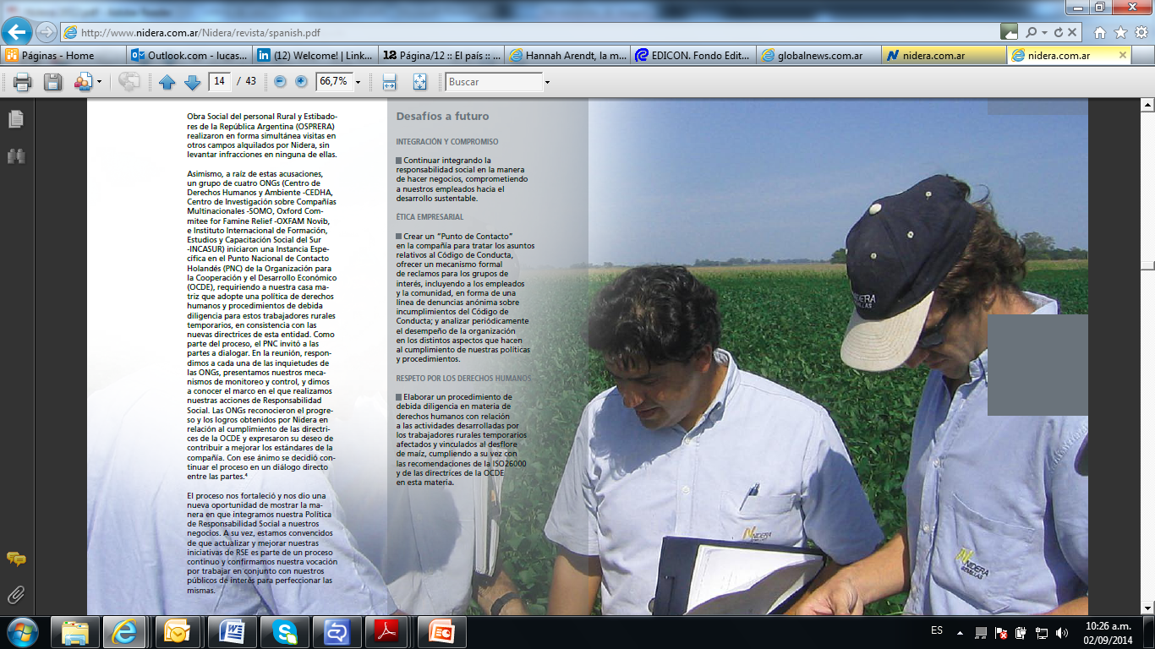

Slide 31
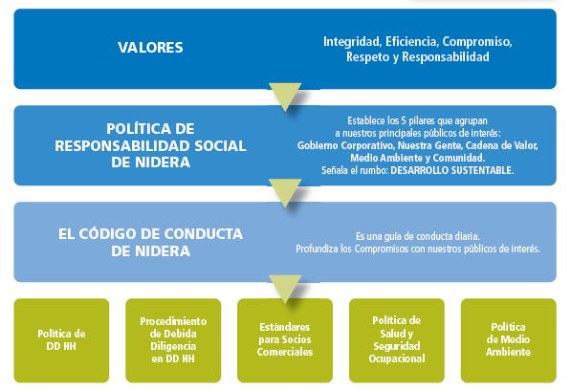

Slide 32
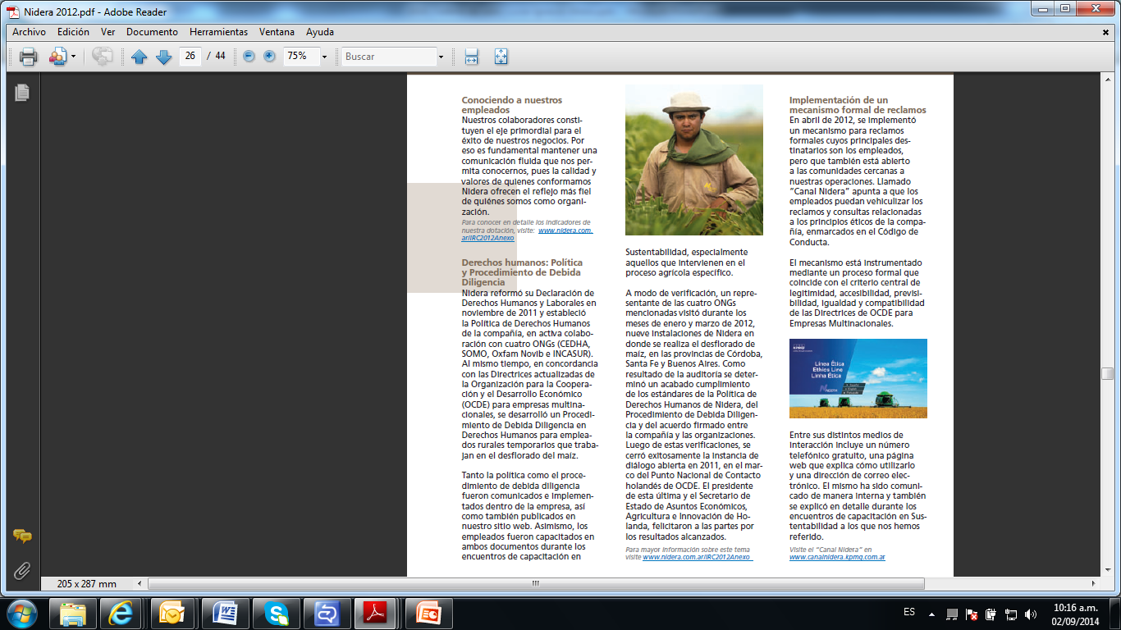

Slide 33
http://bangladeshaccord.org/signatories/

Slide 34
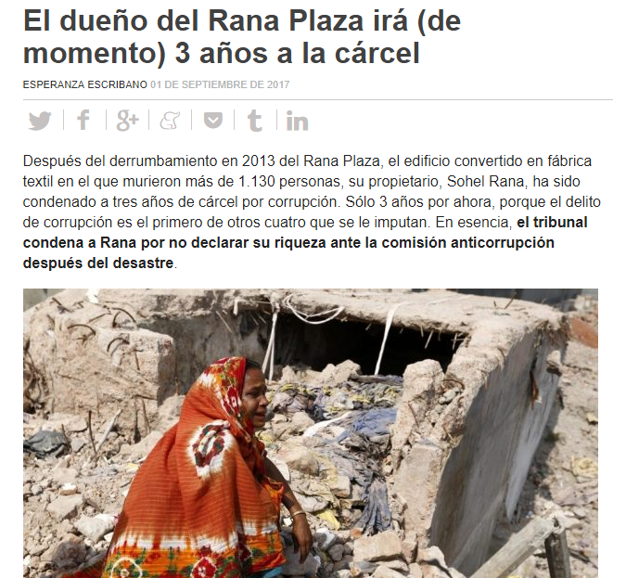

Slide 35
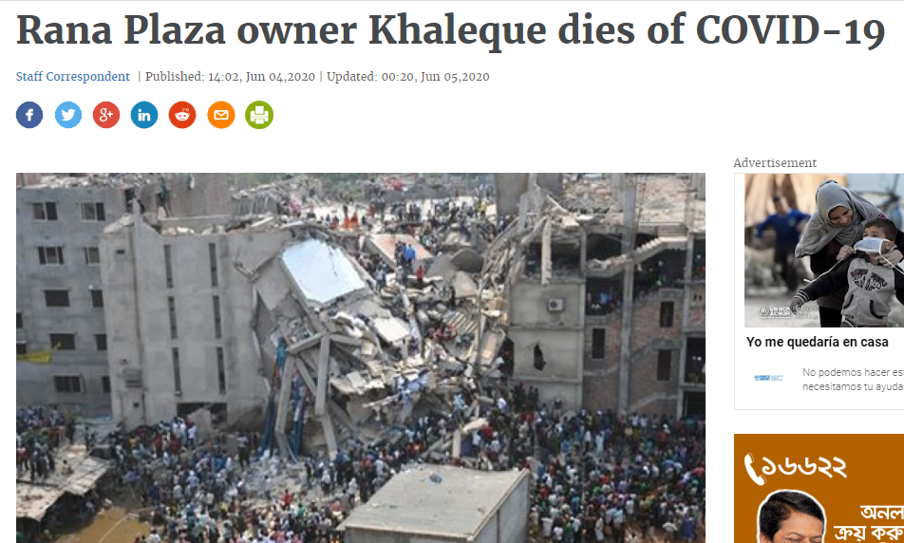

Slide 36
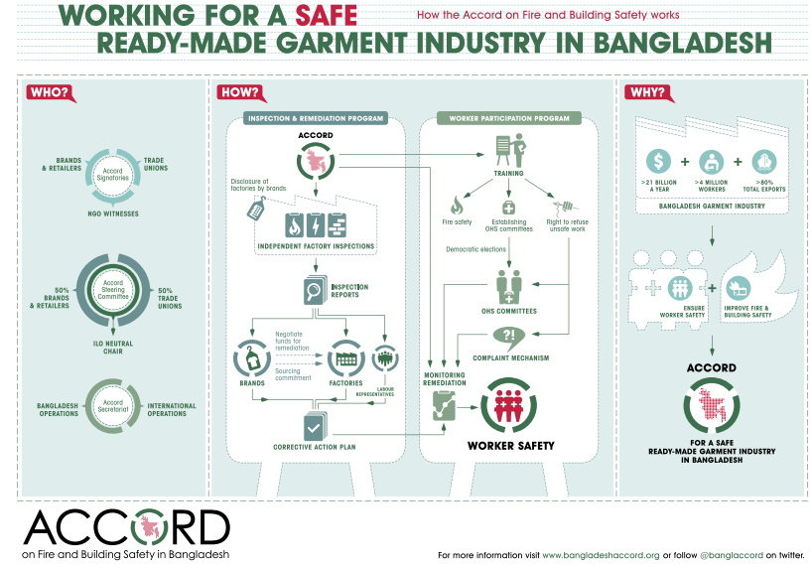

Slide 37
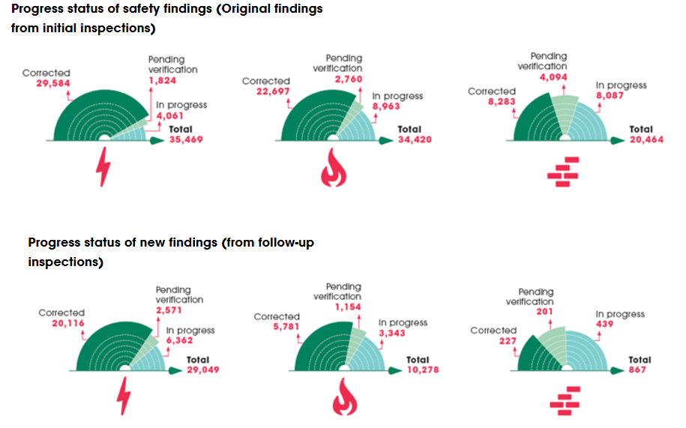

Slide 38
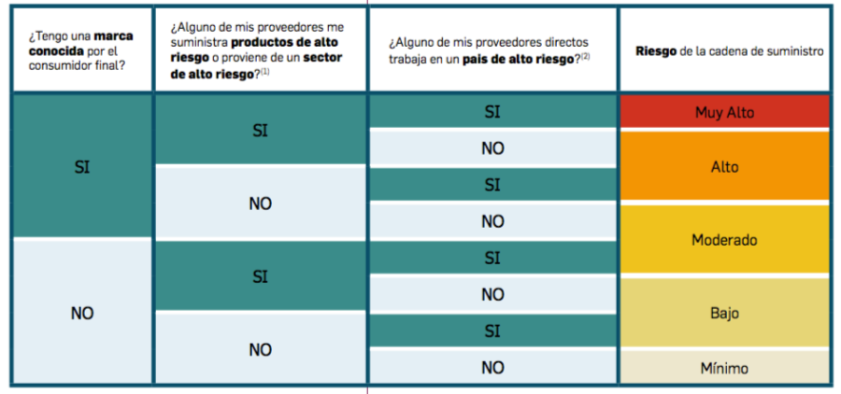
Primer paso: Evaluación de Riesgo en la Cadena de Proveedores

Slide 39
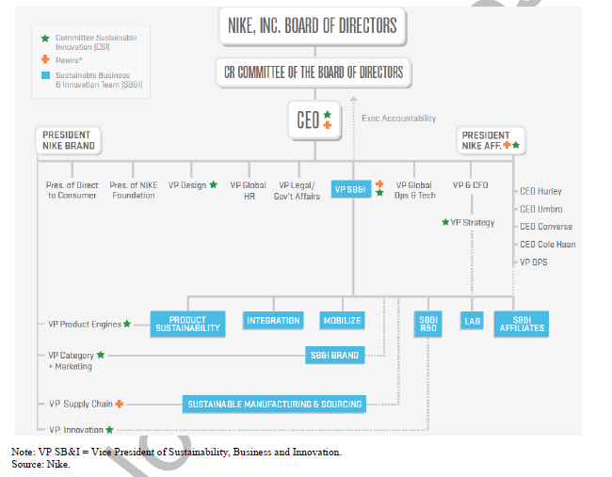

Slide 40
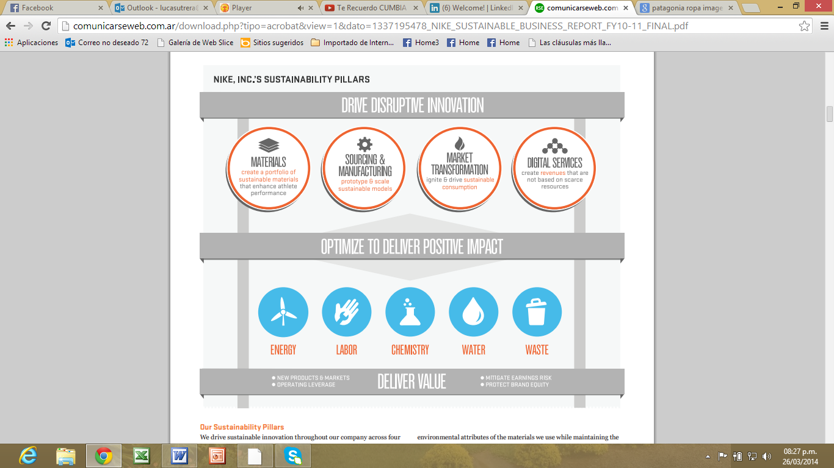

Slide 41
http://manufacturingmap.nikeinc.com/#

Slide 42
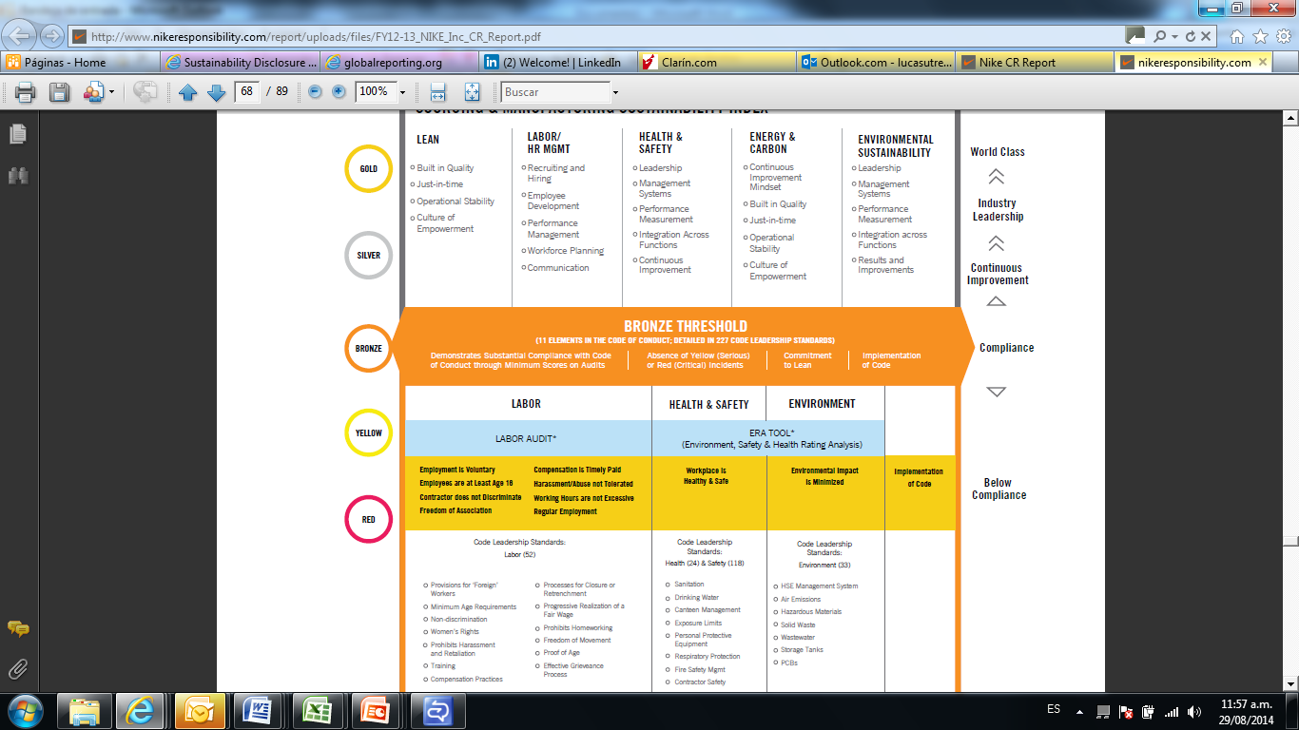

Slide 43
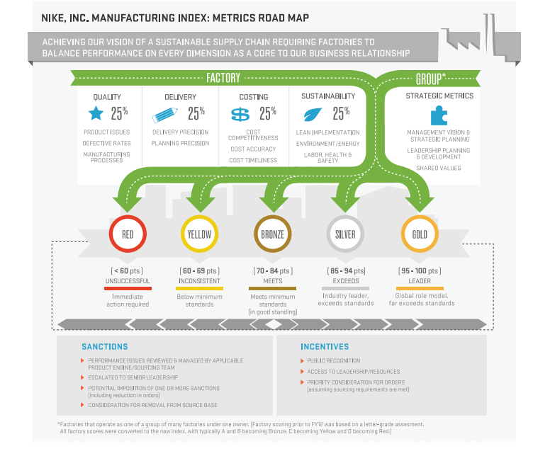

Slide 44
¿Qué significa la gestión responsable de proveedores?

Slide 45
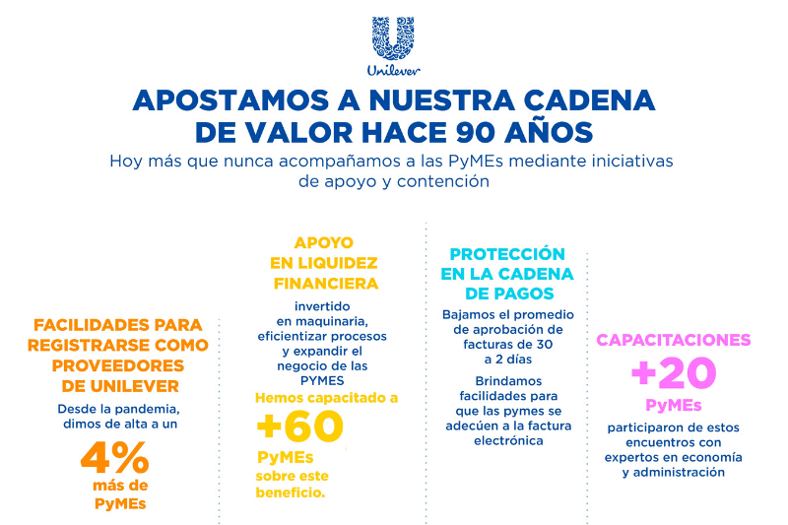
Responsabilidad con proveedores

Slide 46
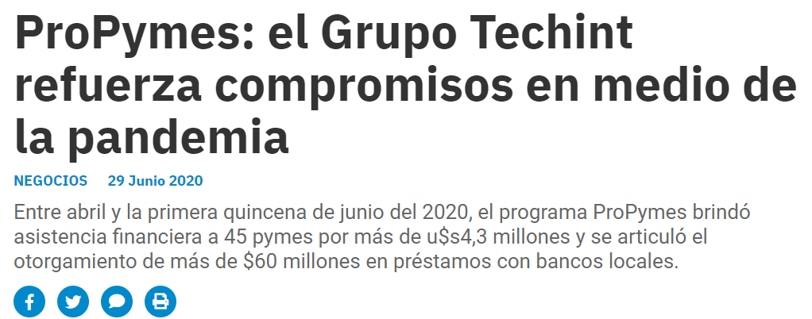
Responsabilidad con proveedores

Slide 47
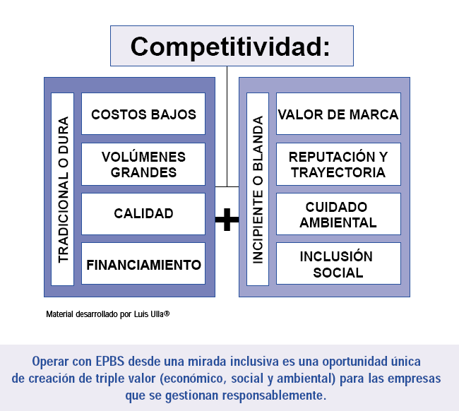

Slide 48
¿Qué son los negocios inclusivos?
“los Negocios Inclusivos (NI) son iniciativas económicamente rentables, y ambiental y socialmente responsables, que utilizan los mecanismos del mercado para:
mejorar la calidad de vida de personas de bajos ingresos al permitir su participación en la cadena de valor como proveedores de materia prima, como agentes que agregan valor a bienes o servicios, o como vendedores/distribuidores de bienes o servicios, y/o
también al permitir su acceso a servicios básicos esenciales de mejor calidad o a menor precio, y/o, su acceso a productos o servicios que les permita entrar en un ‘círculo virtuoso’ de oportunidades de hacer negocioso mejorar su situación socio-económica”.
Fundación Avina

Slide 49
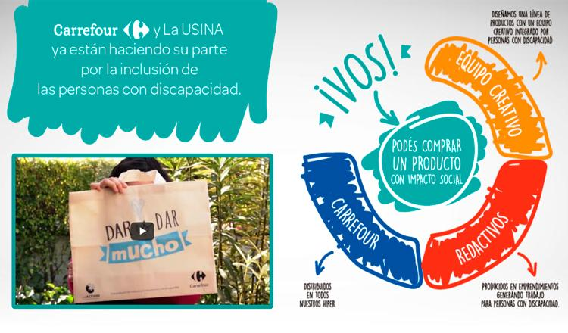
Notes:
https://www.youtube.com/watch?v=rEkpvBQW22w&t=2s

Slide 50
Próxima Clase: Negocios inclusivos
Invitado: Javier Lioy,
Ecosistema La Usina, Gota y Red Activos

Slide 51
¡Muchas gracias!

